Slide 1
3
1
2
Analyse des sujets O et outils
L’épreuve finale en classe de terminale
Enseigner et évaluer l’économie gestion dans les filières de la production
Myriam Mazoyer,
Inspectrice de l’éducation nationale en économie gestion
Février 2022

Slide 2
3
1
2
Analyse des sujets 0 et outils
L’épreuve finale en classe de terminale
Enseigner et évaluer l’économie gestion dans les filières de la production
Myriam Mazoyer,
Inspectrice de l’éducation nationale en économie gestion
Février 2022
Notes:
Bonjour Dans cette 3ème capsule vidéo sur comment enseigner et évaluer….

Slide 3
Analyse des 3 sujets « ZÉRO »
Disponible sur
Sujet 0 numéro 1
ESS et mutation économique
Pratique numérique
Sujet 0 numéro 2
Télétravail
Budget des ménages
Sujet 0 numéro 3
RSE
Travailleur indépendant

Slide 4
Les caractéristiques de ces sujets
Un corpus documentaire
Un ancrage dans la réalité professionnelle
Une histoire d’entreprise
Un questionnement guidée
Une mise en situation professionnelle
Une question problématisée à résoudre
Une guidance dans la réflexion et l’argumentation
Des documents professionnels

Slide 5
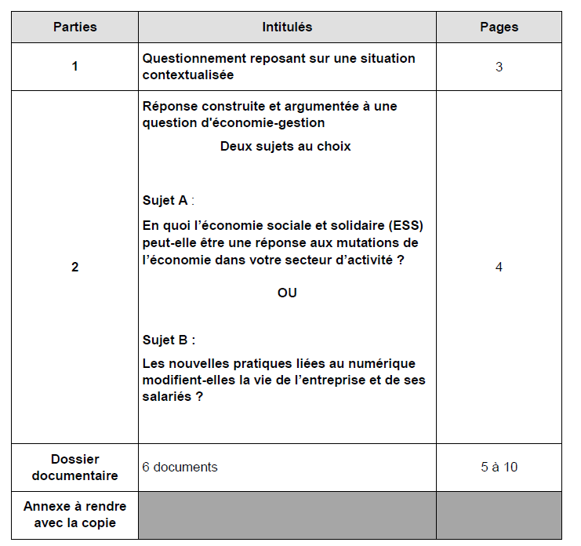
Exemple du sujet 0 numéro 1
Sujet 0-1 - ESS – mutations pratiques numériques
1ère
PARTIE
2ème
PARTIE
Questionnement reposant sur une situation contextualisée
Réponse construite et argumentée à une question d’économie-gestion
Compétences évaluées
exploiter et analyser des documents économiques, juridiques ou de gestion
justifier une réponse en sélectionnant le cas échéant des informations au sein d’un ou plusieurs documents
Compétences évaluées
comprendre et analyser une situation d’entreprise
rédiger une réponse structurée à une problématique donnée en mobilisant les savoirs associés et le vocabulaire

Slide 6
1ère partie : questionnement reposant sur une situation contextualisée
Sujet 0-1 - ESS – mutations pratiques numériques
Contexte et situation
professionnelle
Vous êtes salarié(e) depuis plusieurs années dans une entreprise de votre secteur d’activité. Située à Lyon, elle compte 225 salariés. Son chiffre d’affaires est en progression constante grâce à une stratégie commerciale offensive. Sensible aux problématiques environnementales et face au développement du réseau cyclable de la ville, la direction envisage d’équiper ses salariés volontaires de vélos électriques par une participation à l’achat à hauteur de 30 %. Le reste à charge pour le salarié sera de 820 €. Une assurance mensuelle d’un montant de 9 € devra être souscrite par le salarié. Un sondage est mené auprès des salariés afin de connaître leur intérêt pour cette action. Avant de donner suite à cette proposition, vous vous interrogez sur l’opportunité de bénéficier de ce dispositif.
Vous étudiez dans un premier temps le marché du vélo, à partir de vos connaissances et du document 1 « Le marché du vélo électrisé par la crise sanitaire ».
1. Repérez les acteurs présents sur ce marché et qualifiez-les en tant qu’agents économiques.
2. Caractérisez le marché du vélo.
3. Relevez les opportunités pour les offreurs de ce marché en les classant par catégorie : politique, économique, socioculturelle, technologique et environnementale.
4. Analysez le facteur considéré comme une menace pour la filière des vélos.
Vous êtes séduit(e) par la proposition de votre employeur. Vous envisagez donc de modifier votre mode de transport en optant pour le vélo à assistance électrique au détriment de la voiture. Vous vous questionnez à présent sur l’incidence de ce choix de mobilité sur votre budget.
Vous procédez tout d’abord à l’analyse de ce dernier. Votre revenu mensuel disponible s’élève à 1 550 € et vous disposez, sur le document 2, de la répartition de vos dépenses mensuelles qui s’élèvent à 1 231 €.
Vous vous interrogez sur les arbitrages possibles dans votre budget pour l’acquisition de ce bien.
5. Repérez vos dépenses pré-engagées dans votre budget mensuel.
6. Déterminez l’impact de ce choix de mobilité sur votre budget.
7. Expliquez si cet achat aura des conséquences sur votre pouvoir d’achat.
8. Déterminez si votre revenu disponible actuel vous permet d’épargner.
9. Démontrez si des arbitrages sur vos dépenses sont possibles pour augmenter votre épargne.
10. Proposez trois modes de financement possibles pour cet achat.
11. Sélectionnez le mode de financement qui vous paraît le plus adapté. Justifiez votre choix.
Problématique à résoudre
Questions guidées pour réaliser une analyse économique
Situation
Professionnelle liée à la précédente
Problématique à résoudre
Questions guidées de gestion en lien avec l’éducation budgétaire à résoudre

Slide 7
2ème partie : Réponse construite, argumentée à une question ECG
Sujet 0-1 - ESS – mutations pratiques numériques
Sujet A : En quoi l’économie sociale et solidaire (ESS) peut-elle être une réponse aux mutations de l’économie dans votre secteur d’activité ?
Après une expérience réussie dans le cadre d’un service civique au sein d’une organisation de l’ESS, vous venez d’être recruté(e) dans une entreprise de votre secteur d’activité.
Votre responsable envisage de nouer un partenariat avec une organisation locale appartenant à l’économie sociale et solidaire.
Il souhaite s’appuyer sur votre expérience afin de sensibiliser les salariés sur l’opportunité pour l’entreprise d’adhérer à ce modèle économique.
À partir de vos connaissances et des documents 3 et 4, il vous demande de répondre à la problématique suivante :
En quoi l’économie sociale et solidaire (ESS) peut-elle être une réponse aux mutations de l’économie dans votre secteur d’activité ?
Pour cela, vous rédigez une note qui a pour objectifs :
- d’identifier les principales caractéristiques de l’économie sociale et solidaire et les formes de l’ESS possibles dans votre secteur d’activité ;
- d’indiquer comment l’ESS répond aux enjeux économiques, sociaux et environnementaux.
Sujet B : Les nouvelles pratiques liées au numérique modifient-elles la vie de l’entreprise et de ses salariés ?
Vous êtes embauché(e) dans une entreprise de votre secteur d'activité. Les salariés ont pour habitude d’utiliser une boîte à idées numérique pour y déposer leurs propositions d’amélioration de la vie de l’entreprise.
Lors de votre premier entretien annuel, vous avez échangé avec le directeur des ressources humaines sur le développement du numérique dans vos pratiques de travail.
À l’issue de cet entretien, vous intégrez un groupe de réflexion sur la thématique suivante :
En quoi les nouvelles pratiques liées au numérique modifient-elles la vie de l’entreprise et de ses salariés ?
L’une des propositions déposées dans la boîte à idées numérique vous est transmise dans le document 5.
En vous appuyant sur vos connaissances et sur les documents 5 et 6, vous préparez votre première intervention pour la prochaine réunion du groupe de réflexion :
- dans un premier temps, vous développez les conséquences du développement du numérique sur l’organisation de la vie de l’entreprise et de ses salariés ;
- dans un second temps, vous exposez les enjeux et les risques encourus par l’entreprise et ses salariés.
Contexte et situation professionnelle
Poblématique
Document professionnel à produire
Structuration de l’argumentation (plan)

Slide 8
2ème partie : Exemples d’écrits professionnels dans les sujets « ZÉRO »
SUJET
1
Note
Préparation d’une intervention dans un groupe de réflexion
A
B
SUJET
2
Carte mentale et document de travail
Rédiger des arguments développés dans des ateliers
A
B
SUJET
3
Article argumenté pour
un journal interne
Contenu de diapositives et argumentaire correspondant
A
B

Slide 9
2ème partie : Exemples d’écrits professionnels dans les sujets « ZÉRO »
SUJET
1
Note
Préparation d’une intervention dans un groupe de réflexion
A
Compétences évaluées :
comprendre et analyser une situation d’entreprise
rédiger une réponse structurée à une problématique donnée en mobilisant les savoirs associés et le vocabulaire
B
SUJET
2
Carte mentale et document de travail
Rédiger des arguments développés dans des ateliers
A
B
SUJET
3
Article argumenté pour
un journal interne
Contenu de diapositives et argumentaire correspondant
A
B

Slide 10
2ème partie : Exemples d’écrits professionnels dans les sujets « ZÉRO »
:
Quelque soit le document demandé
il faut répondre à l’exigence de l’épreuve :
Réponse construite et argumentée à une question d’économie-gestion
Introduction
Développement
Idée 1
Argument 11
Argument 12
Idée 2
Argument 21
Argument 22
conclusion
SUJET
1
Note
Préparation d’une intervention dans un groupe de réflexion
A
B
SUJET
2
Carte mentale et document de travail
Rédiger des arguments développés dans des ateliers
A
B
SUJET
3
Article argumenté pour
un journal interne
Contenu de diapositives et argumentaire correspondant
A
B

Slide 11
Fiche outil ou aide-mémoire pour la 2ème partie du sujet 0-1
Sujet 0-1 - ESS – mutations pratiques numériques
Note
Forme : Titre
Fond : Introduction + développement + conclusion
Préparation d’une intervention orale
Rechercher dans le sujet les informations pour trouver les idées et compléter par vos connaissances
Rédiger un texte argumenté avec une structuration :
Introduction
Développement argumenté en 2 parties selon les consignes du sujet
Conclusion
Utiliser un vocabulaire adapté et précis
Texte argumenté avec un vocabulaire adapté et précis
Note
Titre
Préparation intervention orale
Introduction
Introduction
Développement
Idée 1
Argument 11
Argument 12
Idée 2
Argument 21
Argument 22
Développement
Idée 1
Argument 11
Argument 12
Idée 2
Argument 21
Argument 22
Conclusion
Conclusion

Slide 12
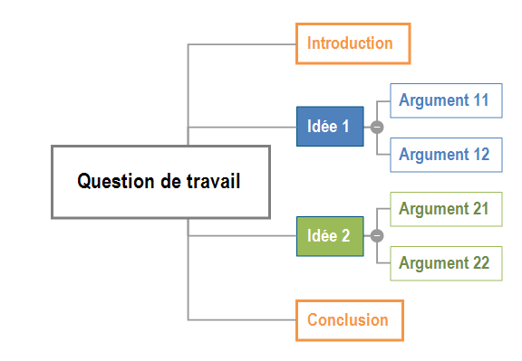
Fiche outil ou aide-mémoire pour la 2ème partie du sujet 0-2
Sujet 0-2 – Télétravail + budget ménage
Document de travail à l’aide une carte mentale
Carte mentale :
- Chercher et organiser les informations à utiliser dans la carte mentale
Document de travail structuré et rédigé, utilisation d’un vocabulaire adapté et précis
Introduction
Développement argumenté autour de 2 ou 3 idées
Conclusion
Diaporama
→ Partie Visuelle
Pas plus de 3 idées par page
(intro-dvpt-cl)
→ Argumentation
Sous chaque diapo, rédiger un texte présentant l’enchaînement et l’argumentation des idées
DIAPOSITIVE
3 à 4 Idées par diapo
Page de notes :
Introduction
Développement :
Idée 1
Argument 11
Argument 12
Idée 2
Argument 21
Argument 22
conclusion

Slide 13
Fiche outil ou aide-mémoire pour la 2ème partie du sujet 0-3
Sujet 0-3 – bénéfice RSE + risque travailleur indépendant
Article argumenté pour un journal interne
Titre
Introduction – Chapeau
Développement argumenté autour de 2 ou 3 idées
Conclusion
Structurer et rédiger des
phrases
Utiliser un vocabulaire adapté et précis
Rédaction d’arguments à partir d’une prise de note d’atelier
Construire un paragraphe structuré et rédigé reprenant les arguments des ateliers
Utiliser un vocabulaire adapté et précis
Introduction
Développement argumenté autour de 2 ou 3 idées
Conclusion
Titre
Chapeau = INTRODUCTION
Rédaction d’arguments
Introduction
Corps = Développement
Idée 1
Argument 11
Argument 12
Idée 2
Argument 22
Argument 22
Développement
Idée 1
Argument 11
Argument 12
Idée 2
Argument 22
Argument 22
Chute = CONCLUSION
Chute = CONCLUSION

Slide 14
3
1
2
Analyse des sujets 0 et outils
L’épreuve finale en classe de terminale
Enseigner et évaluer l’économie gestion dans les filières de la production
Myriam Mazoyer,
Inspectrice de l’éducation nationale en économie gestion
Février 2022

